Slide 1

Информация о предоставлении льгот (скидок) многодетным семьям для занятий физической культурой и спортом на территории муниципальных образований Пермского края

Slide 2



Информация представлена муниципальными
образованиями Пермского края.
Информация актуальна на 1 апреля 2017 года.
Для получения дополнительной информации рекомендуем обращаться непосредственно в учреждения и организации.
Далее

Slide 3

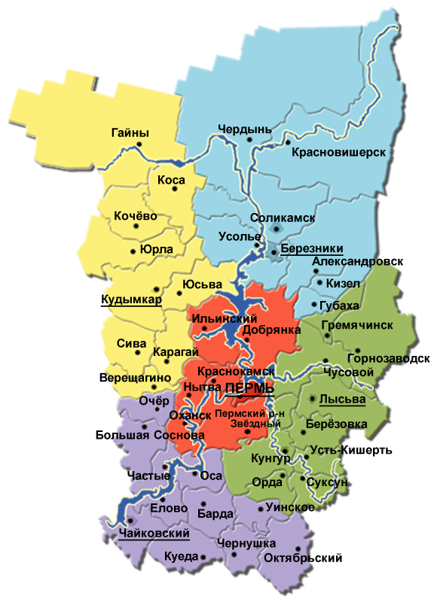
Муниципальные образования Пермского края
Александровский район
Бардымский район
Березники
Березовский район
Большесосновский район
Верещагинский район
Гайнский район
Горнозаводский район
Гремячинский район
Городской округ «город Губаха»
Добрянский район
Еловский район
ЗАТО Звездный
Ильинский район
Карагайский район
Кизеловский район
Кишертский район
Косинский район
Кочевский район
Красновишерский район
Краснокамский район
Кудымкар
Кудымкарский район
Куединский район
г. Кунгур
Кунгурский район
Лысьвенский городской округ
Нытвенский район
Октябрьский район
Ординский район
Осинский район
Оханский район
Очерский район
Пермский район
Пермь
Сивинский район
Соликамск
Соликамский район
Суксунский район
Уинский район
Усольский район
Чайковский район*
Частинский район
Чердынский район
Чернушинский район
Чусовской район
Юрлинский район
Юсьвинский район
Инструкция:
Наведите курсор на нужный район и кликните по нему один раз.
Для возврата к списку муниципальных образований в правом нижнем углу слайда нажмите кнопку «Назад».
* нет информации о предоставлении скидок (льгот) многодетным семьям

Slide 4

Гремячинский район
Официальный сайт администрации района: http://59agmr.ru/
МКУ "Дворец культуры"
Адрес: г. Гремячинск, ул. Ленина, д.193. Тел.: 8(34250)21309. Эл. почта: goroddk66@mail.ru
 | Стоимость услуги | Возраст, с которого предоставляется услуга | Документы, необходимые для получения скидки
Дети | Тренажерный зал стоимость услуги – 50 руб., скидка 20%, стоимость с учетом скидки – 30 руб. | 14 - 17 лет | паспорт, справка ТУ МСР
 | Бильярдный зал стоимость услуги – 150 руб., скидка 30%, стоимость с учетом скидки – 105 руб. | 14 - 17 лет | паспорт, справка ТУ МСР
 | Теннис стоимость услуги – 40 руб. скидка 20%, стоимость услуги с учетом скидки – 32 руб. | 12 - 17 лет | свидетельство о рождении, паспорт, справка ТУ МСР
Родители | Стоимость посещения бильярдного зала – 150 руб., скидка 20%, стоимость услуги с учетом скидки – 120 руб. | 25 - 40 лет | паспорт, справка ТУ МСР
Первоочередное право предоставления зачисления детей из многодетных семей в группы общей физической подготовки на бюджетные места в рамках муниципального задания.
Назад

Slide 5

Городской округ «город Губаха»
Официальный сайт администрации: http://gubakha.permarea.ru/
 | Стоимость услуги | Возраст | Документы, необходимые для получения скидки
МАУ СДК "Губахинский" Адрес: ул. Мира. д. 30. Контакты: 8 (34248) 4 43 74, rugalev-petr@mail.ru
Дети | Бассейн: билет – 90 руб., скидка 20 %, стоимость услуги – 72 руб. | с 5 лет | справка о составе семьи
Родители | Бассейн: билет – 160 руб., скидка 20 %, стоимость со скидкой – 128 руб. |  | справка о составе семьи
МАУ Лыжная база Адрес: ул. Суворова, д. 27. Сайт: http://gubaha-sport.ru/
Дети | Бассейн: -дети до 5 лет бесплатно, -с 5 до 14 лет стоимость услуги – 100 руб., скидка 20 %, стоимость со скидкой – 80 руб. | с 5 лет | справка о составе семьи
Родители | Бассейн: стоимость услуги – 160 руб. скидка 20 %, стоимость со скидкой – 128 руб. | с 15 лет | справка о составе семьи
МАУ СОК "Русь“ Адрес: пр. Октябрьский, д 7 б, пр. Свердлова, д. 8. ул. им. газеты «Правда», 21
Дети | Фитнес: дети до 17 лет бесплатно
Родители | Фитнес: стоимость услуги – 110 руб., скидка 20 %, стоимость со скидкой – 88 руб.
МАУ СОК "Русь" пр. Октябрьский, д. 10б Сайт: http://gubakha-rus.ds59.ru/ Бассейн: разовое посещение для взрослых – 105 руб. до 5 лет бесплатно, с 5 до 14 лет – 65 руб., Тариф «семейный»: скидка 30 % от стоимости (папа, мама, ребенок вместо 275 руб. – 196 руб.)
МАУ СДК "Губахинский", ул. Мира, д. 30, ул. 2-я Коммунистическая, д. 103, ул. Калинина, д. 56 Фитнес: стоимость услуги – 100 руб., скидка 20%, стоимость услуги с учетом скидки – 80 руб.
Назад

Slide 6

Краснокамский район
Официальный сайт администрации: http://krasnokamskij.permarea.ru/
 | Стоимость услуги | Возраст, с которого предоставляется услуга | Документы, необходимые для получения скидки
МБУ ФОК "Олимпийский” Адрес: г. Краснокамск, пр. Маяковского, д. 7. Контакты: 8(34273) 4-47-22
Родители | Тренажерный зал: *Абонемент с 8.00-17.00 (2 раза в нед.) – 450 руб. скидка 23 %, итого 350 руб. к оплате. *Абонемент с 8.00-17.00 (3 раза в нед.) – 650 руб. скидка 15,4 %, итого 550 руб. к оплате. *Абонемент с 17.00-22.00 (2 раза в нед.) – 650 руб. скидка 15,4 %, итого 550 руб. к оплате. *Абонемент с 17.00-22.00 (3 раза в нед.) – 900 руб. скидка 11,1 %, итого 800 руб. к оплате. Фитнес: Абонемент (1 мес.) – 800 руб. скидка 12,5 %, итого 700 руб. к оплате. | семьи с 2-мя и более детьми | документ, удостоверяющий личность (страница о детях)
МБУ ФОЦ "Дельфин” Адрес: г. Краснокамск, ул. Школьная, д. 12. Сайт: дельфин-краснокамск.рф. Контакты: 7 (34273) 4-53-15
Дети | Бассейн: стоимость услуги – 130 руб., скидка 100%, бесплатное абонементное посещение, дети до 5 лет – бесплатно | с 5 лет | справка из ТУ Минсоцразвития края по Краснокамскому и Нытвенскому муниципальным районам
Назад

Slide 7

Лысьвенский городской округ
Официальный сайт администрации: http://adm-lysva.ru/
МБУ "Спортивный комплекс с плавательным бассейном” Адрес: г. Лысьва, ул. Федосеева, д.18а Группа ВКонтакте: vk.com/public118463679
Плавание в бассейне:
Стоимость обычного посещения до 17.00/после 17.00:
взрослые – 160 руб./180 руб.;
дети до 14 лет – 140 руб./160 руб.
Для членов многодетной семьи – 90 руб. за человека.
Категория: взрослые и дети до 14 лет.
Необходимые документы: удостоверение многодетной
семьи установленного образца.
Постановление об утверждении цен:
http://adm-lysva.ru/search/index.php?q=№278+от+20.02.2016
Назад

Slide 8

Пермский район
Официальный сайт администрации: http://permraion.ru/
Муниципальное автономное учреждение спорта "Лобановский дом спорта”,
Адрес: с. Лобаново, ул. Центральная, 8А
Группа ВКонтакте: https://vk.com/lobanovo_sc
На услуги тренажерного зала предоставляется 30 % скидки от стоимости абонемента
Категория: взрослые и дети с 14 лет.
Документы: справка с места проживания о составе семьи.
Назад

Slide 9

Чернушинский район
Официальный сайт администрации: http://chernadmin.ru/
МАУ ДО "Детско-юношеская спортивная школа"
Сайт: sport59.edusite.ru/p29aa1.html
Бассейн "Жемчужина”,
Адрес: г. Чернушка, ул. П. Гостева, д.1
Группа ВКонтакте: https://vk.com/public97171681
 | Стоимость услуги | Возраст, с которого предоставляется услуга | Документы, необходимые для получения скидки
Родители | Бассейн: стоимость услуги – 200 руб. скидка 40 %, стоимость посещения бассейна с учетом скидки – 80 руб. | без ограничений по возрасту | справка из органов социальной защиты о том, что семья является многодетной
Дети |  | с 8 месяцев
Назад

Slide 10

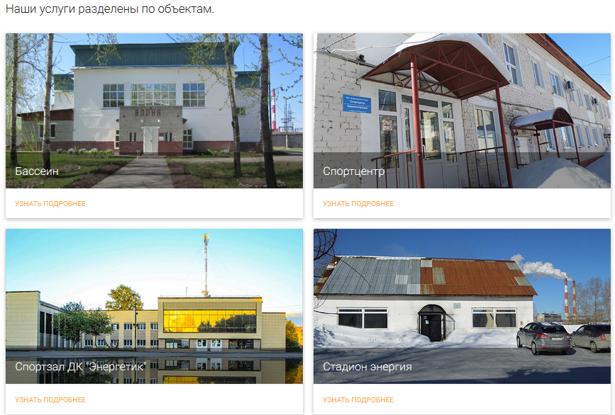
Александровский район
Официальный сайт администрации: http://aleksraion.ru/
МКУ "Спорткомплекс "Зевс" Яйвинского городского поселения
Адрес: р.п. Яйва, ул. Заводская, д. 40
Сайт: http://sport-zeus.ru. Телефон: 8 (34 274) 2-11-30. Эл.почта: spor.zevs@yandex.ru
Плата не взимается с:
а) детей из многодетных, малообеспеченных семей до 18 лет включительно при посещении всех спортивных объектов (кроме плавательного бассейна), при предоставлении справки из Территориального управления Министерства социального развития Пермского края о том, что семья является многодетной (далее – справка);
б) детей из многодетных, малообеспеченных семей до 18 лет включительно при посещении плавательного бассейна в период с 1 сентября по 31 мая (не более одного раз в неделю по 45 минут), при предоставлении справки.
Основание: Решение думы Яйвинского городского поселения от 26.11.2015 г. № 44 «Об установлении цен на платные услуги муниципальных казенных
учреждений Яйвинского городского
поселения на 2016 год»
Назад

Slide 11

Березники
Официальный сайт администрации: https://admbrk.ru/
 | Стоимость услуги | Возраст | Документы, необходимые для получения скидки
МАУ ДО ДЮСШ "КРИСТАЛЛ” Адрес: г. Березники, ул. К. Маркса, 66. Сайт: kristall-59.ru. E-mail: berbasso@yandex.ru. Группа ВКонтакте: http://vk.com/club48342285
Дети | Большая ванна: Стоимость услуг: Разовое посещение – 110 руб., Абонементы: 5 посещений – 490 руб., 10 посещений – 930 руб., 12 посещения – 1250 руб. 24 посещений – 2390 руб. Детский комплекс "Малютка»: Разовое посещение – 130 руб. Абонемент 12 посещений – 1370 руб. Абонемент 24 посещений – 2500 руб. |  | документ, удостоверяющий личность
МАУ "Березники Арена Спорт” Адрес: г. Березники, ул. Советский пр-т, д. 29. Сайт: berarenasport.ru. Тел.: 8(3424) 26-25-99
Дети | Стоимость проката коньков – 100 руб., скидка 60%, стоимость с учетом скидки – 40 руб. (1час) | любой | документ, удостоверяющий личность
МАУ Лыжная база "Снежинка“ Адрес: г. Березники, ул. Ломоносова, 60 Сайт: sneginka59.ru. E-mail: lb_s@bk.ru. Тел.: 8(3424)29 00 31
Дети | Стоимость услуги – 60 руб., скидка 66%, стоимость с учетом скидки – 40 руб. Скидка распространяется на: прокат лыж, коньков, роликовых коньков, велосипедов, спорткомплектов, защиты, самокатов, скейтборда с защитой. | любой | документ, удостоверяющий личность
Назад

Slide 12

Ильинский район
Официальный сайт администрации: http://ilinsk.ru/
МБУ ДО "Детско-юношеский спортивный центр "АВАНГАРД”, Адрес: п. Ильинский, ул. Герцена, д. 18 Сайт: http://и-спорт.рф. E-mail: sportobva@yandex.ru, Тел.: 8 (34276) 9-13-84. Группа ВКонтакте: https://vk.com/avangard_sport
МБУ Чермозский городской физкультурно-спортивный центр Лидер, Адрес: г. Чермоз, ул. Ершова, д. 3, Эл. почта: lider-chermoz@yandex.ru
Воспитанники (в том числе дети из многодетных семей с 5 лет), которые обучаются в муниципальных общеобразовательных учреждениях и учреждениях спортивной направленности обучаются безвозмездно.
Назад

Slide 13

Кишертский район
Официальный сайт администрации: http://kishert.permarea.ru/
 | Стоимость услуги | Возраст, с которого предоставляется услуга | Документы, необходимые для получения скидки
Клуб по месту жительства "Развитие", Адрес: с. Усть-Кишерть, ул. 8 Марта, 14. Тел.: 8(34252)21767
Дети | Секции: настольный теннис, футбол, шахматы, лыжная секция, тренажерный зал, волейбол Стоимость услуги – 300 руб. скидка 100%, стоимость посещения услуги – бесплатно. | с 14 лет | документ, удостоверяющий личность, и справки с места проживания о составе семьи
Назад

Slide 14

Городской округ – город Кудымкар
Официальный сайт администрации: http://www.admkud.ru/
 | Стоимость услуги | Документы, необходимые для получения скидки
МБУ "Стадион Парма", Адрес: г. Кудымкар, ул. Свердлова, д.12 Группа ВКонтакте: https://vk.com/parma81
Дети | Катание на коньках Стоимость услуги – 50 руб. скидка 50%, стоимость с учетом скидки – 25 руб. | документ, удостоверяющий личность, и справки с места проживания о составе семьи
Назад

Slide 15

город Кунгур
Официальный сайт администрации: http://www.kungur-adm.ru/
 | Стоимость услуги | Возраст, с которого предоставляется услуга | Документы, необходимые для получения скидки
Муниципальное автономное учреждение "Молодежный клуб "Лига" Адрес: г. Кунгур, ул. Октябрьская, 24, тел.: 8(34271)23659
Дети | Секции: дзюдо, тхэквандо,боевое самбо, карате (киосинкай), спортивные бальные танцы. Стоимость услуги – 800 руб. (в месяц за 12 занятий), скидка 50%, стоимость услуги с учетом скидки – 400 руб. | с 5 лет | справка из Территориального управления Министерства социального развития Пермского края о том, что семья является многодетной малоимущей
Муниципальное автономное учреждение «физкультурно-оздоровительный комплекс «Синий кит» Адрес: г. Кунгур, ул. Гребнева, 81, тел: 7 (34271) 3-67-64, сайт: siniy-kit.ru
Дети | Посещение плавательного бассейна на бесплатной основе | Дети - от 0 до 14 лет; | справка из Территориального управления Министерства социального развития Пермского края о том, что семья является многодетной малоимущей
Назад

Slide 16

Кунгурский район
Официальный сайт администрации: http://kungur.permarea.ru/
 | Стоимость услуги | Возраст, с которого предоставляется услуга |  | Документы, необходимые для получения скидки
ЗАО "Сталагмит" с. Филипповка
Дети | Бассейн: Стоимость услуги – 100 руб. за час, скидка 50%, стоимость с учетом скидки – 50 руб. | с 7 лет |  | документ, удостоверяющий личность, и справки с места проживания о составе семьи
МБОУ ДЮСШ "Барс” Адрес: п. Комсомольский ул. Мира, д. 8 Группа ВКонтакте: https://vk.com/dush_kyngyrskii_raion
Дети | Бесплатные услуги |  | с 7 лет | заявление от родителей, пакет документов, справка от социального педагога
Занятия проходят на общих основаниях для детей, не имеющих медицинских противопоказаний.
Назад

Slide 17

Соликамский район
Официальный сайт администрации: http://solikamsk-raion.ru/
 | Стоимость услуги | Возраст, с которого предоставляется услуга | Документы, необходимые для получения скидки
МБУК "Родниковский сельский дом культуры" Адрес: с. Родники, ул. Советская, д.3. Эл. почта: mbuk_rsdk@mail.ru. Тел.: 8(34253) 98758
Дети | Стоимость услуг тренажерного зала – 50 руб., скидка 60%, стоимость с учетом скидки – 20 руб. Секции по волейболу хоккею - бесплатно | с 7 лет | документ, удостоверяющий личность, и справки с места проживания о составе семьи
МБУ ДО "ДЮСШ "Синергия", Адрес: с. Тохтуева, ул. Молодежная, д.5
Дети | Дополнительное образование: волейбол, лыжные гонки, хоккей, легкая атлетика, шахматы, футбол, греко-римская борьба Все услуги предоставляются бесплатно. | с 7 лет | заявление от родителей, копии медицинской справки, страхового полиса, свидетельства о рождении или паспорта
МБУК «Половодовский сельский дом культуры» Адрес: с. Городище, Мира 14
Дети | Секции: волейбол, настольный теннис, греко – римская борьба, силовые виды предоставляются бесплатно. | с 7 лет | документ, удостоверяющий личность, и справки с места проживания о составе семьи
 | МБУ ДОД «Центр внешкольной работы» Адрес: с. Тохтуево, ул. Молодежная, 5
Дети | Секции: баскетбол, волейбол, спортивной туризм – предоставляются бесплатно | Сс7 лет | документ, удостоверяющий личность, и справки с места проживания о составе семьи
Назад

Slide 18




Бардымский район МБУ ДО "Детско-юношеская спортивная школа" Адрес: с. Барда, ул. Газовиков, д.17а. Сайт: http://dush.bardaruo.edusite.ru/ Возраст: 6-18 лет. Услуги предоставляются бесплатно на основании заявления родителей.
Березовский район Муниципальное бюджетное учреждение культуры «Березовский культурно-досуговый центр» Адрес: с. Березовка, ул. Октябрьская, тел.: 8 34 (251) 3 09 11 Категория: мальчики и девочки10-16 лет (ОФП) девочки от 10 до 18 лет (танцы) Услуги предоставляются бесплатно.
Большесосновский район МБУ ДО ДЮЦ "Олимп" имени С.Г. Складнева Адрес: с. Черновское, ул. Октябрьская, д. 52 Сайт: http://ducolimp.ucoz.ru/ Возраст: с 5 лет. Услуги: лыжные гонки, волейбол, баскетбол, мини-футбол, дзюдо, ритмика, ОФП, ВПВ, туризм – предоставляются бесплатно на основании справки из Территориального управления Министерства социального развития Пермского края.
Гайнский район МБУ ФКиС "Физкультурно-оздоровительный центр "Олимп" Адрес: п. Гайны, ул. Дзержинского, д. 40а Возраст: с 16 лет Бесплатные услуги тренажерного зала, волейбол, гандбол, баскетбол.
Сайт МО: http://barda-rayon.ru/
Сайт МО: http://berezov.permarea.ru/
Сайт МО: http://bsosnovsky.ru/
Сайт МО: http://www.gainy.ru/
Назад

Slide 19

Добрянский район
Официальный сайт: http://dobrraion.ru/
МБУ ДО "Центр дополнительного образования детей "Логос" Адрес: г. Добрянка, ул. Победы, д.101а. Возраст: с 7-18 лет. Секции: айкидо, гиревой спорт, баскетбол, футбол, кикбоксинг, вольная борьба Сайт: http://logos.ucoz.ru
МБУ "Центр физической культуры, спорта и молодежной политики" Адрес: г. Добрянка, пер. Строителей, д. 6а. Возраст: с 7-18 лет. Секции: легкая атлетика, настольный теннис, бокс, баскетбол, шашки, шахматы, адаптивная физическая культура, спортивные танцы, кикбоксинг, смешанные единоборства, мотокросс, вольная борьба, волейбол. Сайт: http://dobryanka-city.ru/O_Dobranke/Uchrezhdenija_kultury/Stadion_Dobranka/
МАУ ДО "Полазненская СДЮСШОР" Адрес: п. Полазна, ул. Пяткина, 32а. Возраст: с 7-18 лет. Отделения: дзюдо, самбо, спортивная борьба. Сайт: http://schoololimpic.ru
МАУ ДО "Добрянская ДЮСШ" Адрес: г. Добрянка, ул. Комсомольская, 90. Возраст: с 7-18 лет. Секции: биатлон, лыжные гонки, футбол, волейбол, баскетбол, хоккей, бокс, кикбоксинг. Сайт: https://ддюсш.рф/
Зачисление детей проходит на бесплатной основе, учреждения работают в рамках муниципального задания, зачисляются все на равных условиях.
Назад

Slide 20





Еловский район
Работа по физической культуре и спорту ведется на базе образовательных школ и центра детского творчества.
Льготные категории граждан занимаются бесплатно.
ЗАТО Звездный.
МБУ ДО ДЮСШ "Олимп",
Адрес: п. Звёздный, ул. Ленина, 9
Возраст: с 7 до 18 лет.
Услуги всех секции бесплатные. Дети занимаются на основании заявления родителей или законных представителей и справки от педиатра.
E-mail: bassein_2010@mail.ru/
Карагайский район
МАООДО "ДЮСШ"
Адрес: Карагай, ул. Энергетиков, д. 51
Возраст: с 6 до 18 лет.
Зачисляются бесплатно все на общих основаниях, если нет медицинских противопоказаний.
Виды спорта: волейбол, футбол, лыжные гонки, легкая атлетика, киокусинкай, черлидинг.
Ведется учет статуса семьи.
Кизеловский район
МБОУ ДО ДЮСШ
Адрес: г. Кизел, ул. Пролетарская, д.104.
Возраст: с 7 – 18 лет.
Секции: лыжные гонки, легкая атлетика, бокс, каратэ, гиревой спорт, спортивная аэробика, баскетбол, волейбол.
Услуги предоставляются по заявлению родителей бесплатно.
Сайт: dyussh.cpi-kiz.ru
Косинский район
МКУС Спортивно-досуговый центр "Лидер" ,
Адрес: с. Коса, ул. Ленина, д.112А.
Возраст: с 6 лет.
Секции: мини-футбол, волейбол, самбо, смешанные единоборства.
Зачисляются все желающие.
Сайт МО: http://adminelovo.ru/
Сайт МО: http://zvezdny.permarea.ru/
Сайт МО: http://www.karagai.ru/
Сайт МО: http://www.kizelraion.ru/
Назад
Сайт МО: http://www.kosa.permkrai.ru/

Slide 21

Кочевский район
Официальный сайт: http://kochevo.permarea.ru/
МБУ ДО "Центр дополнительного образования" Адрес: с. Кочево, ул. Первомайская, д. 3 Сайт: http://kochovo-cdod.ucoz.ru | Возраст: с 5 лет | Основание: постановление главы Кочевского МР от 05.02.2016 "Утверждение муниципального задания МБУ ДО "ЦДО"на 2016 г. и плановый период 2017-2018 г.г." | Секции: волейбол, баскетбол, футбол, легкая атлетика, оздоровительная гимнастика, лыжная подготовка, пауэрлифтинг
МБОУ "Юксеевская СОШ" Адрес: с. Юксеево, ул. Школьная, д. 3 Сайт: http://shkolayukseevo.ucoz.ru | Возраст: с 7 лет | Основание: приказ, устав директора школы | Секции: легкая атлетика, лыжная подготовка, ОФП
МБОУ "Б-Кочинская СОШ" Адрес: с. Б-Коча, ул. Центральная, д. 18 Сайт: http://kocha-shkola.ucoz.ru/ |  |  | Секции: спортивные игры, волейбол
МБОУ "Кочевская СОШ” Адрес: с.Кочево, ул. А.Хомяковой, д. 3 Сайт: http://kochovo-shkola.ucoz.ru/ |  |  | Секции: подвижные игры, баскетбол
Услуги предоставляются бесплатно
Назад

Slide 22


Красновишерский район
Структурное подразделение ДЮСШ МАОУ ДО
"Центр дополнительного образования им. Б.Б. Протасова"
Адрес: г. Красновишерск, ул. Куйбышева, д.11.
Сайт: http://cdo-vishera.ru/
Возраст: с 7 лет.
Секции: лыжные гонки, баскетбол, плавание, хоккей с шайбой .
В рамках муниципального задания образовательный процесс
осуществляется бесплатно для всех категорий детей.
Кудымкарский район
МАУ "Детско-юношеская спортивная школа”
Адрес: Кудымкарский район, с. Верх-Иньва, ул. Старцева, д. 1
Телефон/факс: 8(34260) 3-33-57
E-mail: sport-schkola-kudraion@yandex.ru
Группа Вконтакте: https://vk.com/club58622323.
Возраст: с 7 лет.
Услуги по физической культуре и спорту для всех категорий граждан
предоставляются бесплатно на основании заявления от родителей
и приказа директора школы .
Сайт МО: http://krasnovishersk.permarea.ru
Сайт МО: http://kudraion.ru/
Назад

Slide 23


Куединский район
МБУ ДОД "Куединская ДЮСШ”
Адрес: п. Куеда, ул. Луговая, д. 4
Сайт: http://59209s045.edusite.ru/p1aa1.html
Категории: дети до 18 лет, взрослые от 19 лет.
Все услуги предоставляются бесплатно на общих основаниях.
Ординский район
Муниципальное бюджетное учреждение
физкультурно-спортивный комплекс “Золотая Орда”
Адрес: с. Орда, ул. Трактовая, 2б.
Возраст: без ограничений.
Услуги тренажерного зала, фитнеса, по волейболу, настольному
теннису, лыжным гонкам для родителей в рамках муниципального
образования на основании справки из территориального
управления предоставляются бесплатно.
Для детей секции: волейбол, футбол, лыжные гонки, бокс, дзюдо,
настольный теннис, фитнес, тренажерный зал, легкая атлетика
предоставляются бесплатно.
Сайт МО: http://www.admkueda.ru/
Сайт МО: http://orda.permarea.ru/
Назад

Slide 24



Нытвенский район МБОУ ДО "ДЮСШ" Адрес: г. Нытва, ул. Оборина, д. 1а. Сайт: http://nytva-dussh.permarea.ru/ Возраст: с 9 лет до 21 года. Зачисляются все желающие. Образовательные услуги предоставляются бесплатно. МБУ “Центр физической культуры и спорта и работы с детьми и молодежью” Адрес: г. Нытва, пр. Металлургов, д. 3. Группа ВКонтакте: https://vk.com/public50899820 Детям до 18 лет услуги предоставляются бесплатно.
Октябрьский район Муниципальное бюджетное учреждение "Спортивный центр", Адрес: п. Октябрьский, ул. Кирова, д. 20. Возраст: с 14 лет. Все физкультурно-оздоровительные услуги предоставляются на общих основаниях бесплатно, согласно реестру спортивных секций учреждения. Реестр опубликован на официальном сайте Октябрьского муниципального района в разделе "Спорт".
Осинский район МБУ ДО "Детско-юношеская спортивная школа", Адрес: г. Оса, ул. Советская, д. 45 а. Возраст: с 7 лет. Услуги для занятий по видам спорта: футбол, волейбол, лыжные гонки – предоставляются бесплатно на основании заявления на имя директора и договора о взаимодействии школы и родителей. Право предоставления зачисления детей из многодетных семей в группы общей физической подготовки на бюджетные места в рамках муниципального задания. МБУ "Дворец спорта "Фаворит", Адрес: г. Оса, ул. М. Горького, д. 78. Скидка 100% на все услуги.
Сайт МО: http://nytva.permarea.ru/
Сайт МО: http://oktyabrskiy.permarea.ru/
Сайт МО: http://osa-perm.ru/
Назад

Slide 25




Оханский район
Услуги для занятий физической культурой и спортом льготным категориям граждан предоставляются бесплатно.
Сивинский район
МБУ ДО "Детско-юношеская спортивная школа”
Адрес: с. Сива, ул. Советская, д. 4а.
Возраст: с 7 лет.
Услуги предоставляются бесплатно.
Сайт: http://dssh-siva.ucoz.ru/
МАУ СФК "Чугайка”
Адрес: с. Сива, ул. Пушкина, д.122.
Услуги предоставляются бесплатно без ограничений по возрасту.
Соликамск
МАУ СН "Лыжная база "Снежинка”.
Адрес: г. Соликамск, ул. Ватутина, д. 57
Эл. почта: l.b.snezhinka.sol@yandex.ru
Школьники занимаются бесплатно на основании договора с учебным заведением и списком.
Суксунский район
МУ ФКС «ФОК «Лидер»
Адрес: Суксун рп, ул. Маношина, д. 30
Тел.: 8(34275) 3-19-24
Возраст: с 8 лет.
Занятие проводятся на бесплатной основе.
Сайт МО: http://ohansk-adm.ru/
Сайт МО: http://sivaperm.ru/
Сайт МО: http://adm.solkam.ru/
Назад
Сайт МО: http://www.suksun.ru

Slide 26



Уинский район
МКОУ ДО "Уинская детско-юношеская спортивная школа единоборств "ЮНИКС"
Адрес: с. Уинское, ул. Ленина, д. 26
Сайт: unix-uinsk.ru
Возраст: с 5 до 18 лет.
Услуги предоставляются бесплатно на основании медицинской справки, заявления от родителей,
копии свидетельства о рождении.
Секции: дзюдо, самбо, кореш, гиревой спорт, рукопашный бой.
Усольский район
МБОУ ДО РДЮСШ «Лидер».
Адрес: г. Усолье, ул. 8 Марта, д. 28
Контакты: 8342442-21-94, lider180@mail.ru
Сайт: Liderusol.ucoz.ru
Дополнительные образовательные услуги оказываются бесплатно.
Частинский район
МБОУ ДО ДЮСШ
Адрес: с. Частые ул. Ленина, д. 38а
Сайт: http://spo-irma2009.ucoz.ru/
Возраст: с 6 лет.
При зачислении ребенка в ДЮСШ родители предоставляют медицинский
допуск ребенка к занятиям выбранного вида спорта, пишут заявление
о приеме ребенка в ОУ и копию документа,
удостоверяющего личность ребенка.
Заключается договор с родителями (законными
представителями несовершеннолетнего).
Ребенок зачисляется на основании приказа о зачислении и Устава ДЮСШ
на бесплатной основе.
Сайт МО: http://uinsk.ru/
Сайт МО: http://usolye59.ru/
Сайт МО: http://www.частинскиймр.рф/
Назад

Slide 27
Чусовской район
Сайт: http://www.chusrayon.ru/content/спорт
Услуги по физической культуре и спорту для всех категорий граждан
предоставляются бесплатно на основании заявления от родителей
и приказа директора школы
Чердынский район
Сайт: http://cherdynarea.permarea.ru
Услуги по физической культуре и спорту до 18 лет предоставляются бесплатно
Услуги тренажёрного зала, бильярда, тенниса ледового катка (до 7 лет бесплатно) предоставляются 50% скидкой от стоимости
Верещагинский район
Сайт: http://veradm.ru
Все услуги учреждений дополнительного образования спортивной направленности, в том числе секции образовательных организаций для семей с детьми (в том числе многодетных семей) проводятся на бесплатной основе.
Горнозаводский район
Сайт: http://www.gornozavodskii.ru
Услуги бассейна: дети до 7 лет – 55 руб., от 7-17 лет – 80 руб.
Услуги учреждений дополнительного образования спортивной направленности предоставляются на бесплатной основе.

Slide 28


Юрлинский район
Юсьвинский район
МБОУ «Юрлинская СОШ им. Л. Барышева» Адрес: с. Юрла, ул. Пионеров, д. 5 Сайт: yurlashkola.ucoz.ru Возраст: с 7 лет. Услуги предоставляются бесплатно.
Структурное подразделение Юрлинской СОШ «Дом детского творчества» Адрес: с. Юрла, ул. Коммунаров, д. 5. Тел.: 8(342 94)21816 Сайт: yurlashkola.ucoz.ru Возраст: с 5 лет. Услуги предоставляются бесплатно.
Сайт МО: http://adm-urla.ru/
МБУ ДО ДЮСШ "СПАРТ" Адрес: с. Юсьва, ул. Красноармейская, д. 23 Сайт: http://uswaspart.jimdo.com/ | Посещение всех секций бесплатно, в рамках муниципального задания. Зачисление по личному заявлению родителя и на основании приказа руководителя учреждения | Возраст, с которого предоставляется услуга: с 7 лет | Необходимые документы: справка о составе семьи
Сайт МО: http://admuswa.ru/
Назад

Slide 29

Очерский район
Официальный сайт: http://ocher.permarea.ru
Родители | МАУ ФСК "Прометей", Адрес: пгт. Павловский, ул. Таборская, д. 26. | Зачисление бесплатно на общих основаниях | от 18 лет | Необходимые документы: копия паспорта, письменное заявление, согласие на обр. пер. данных, заключение договора об оказании физкультурно-спортивной услуги. | Секции: хоккей с шайбой, лыжные гонки, атлетическая гимнастика, рукопашный бой
 | МАУ ФСК "Медведь", Адрес: г. Очер, ул. Первомайская, д.13. |  |  |  | Секции: волейбол, футбол, хоккей с шайбой
Дети | МАУ ДО "Очерская ДЮСШ", Адрес: г. Очер, ул. Белинского, д. 69. Эл. почта: och_sportscool@mail.ru | Зачисление бесплатно на общих основаниях | Возраст: от 6 -17 лет | Необходимые документы: Заявление от родителей о приеме, мед. справка, согласие на обработку персональных данных, копия паспорта или свидетельство о рождении, фотография | Секции: лыжные гонки, футбол, баскетбол, спортивное оздоровление, волейбол
 | МАУ ФСК "Медведь", Адрес: г. Очер, Первомайская, д. 13. |  | от 6 лет |  | Волейбол, вольная борьба, каратэ-до, спортивная аэробика, гиревой спорт, хоккей с шайбой, настольный теннис, самбо, спортивный туризм, футбол, рукопашный бой, дзюдо.
 | МАУ ФСК "Прометей", Адрес: пгт. Павловский, ул. Таборская, д. 26. |  | от 6 лет |  | Хоккей с шайбой, лыжные гонки, баскетбол, атлетическая гимнастика, рукопашный бой, военно-патриотическая секция.
 | МБУ Стадион "Старт", Адрес: пгт. Павловский, ул. Советская, д. 77 |  | от 7 лет |  | Волейбол, рукопашный бой
 | ФОК "Газовик, Адрес: г. Очер, ул. Достоевского, д. 5. Группа ВКонтакте: https://vk.com/club63694100 |  | от 10-16 лет |  | Вольная борьба, футзал
Назад

Slide 30

г. Пермь
Официальный сайт: http://www.gorodperm.ru/
 | Скидка | Возраст | Документы
СДЮСШОР Киокушинкай г. Перми Сайт: www.karateperm.ru
Дети | Оплата производится помесячно. Стоимость услуги – 2000 руб/мес, скидка 15%, стоимость с учетом скидки – 1700 руб/мес. | любой | документ, удостоверяющий личность, и справка с места проживания о составе семьи
Родители
МАУДО СДЮСШОР "Орленок" Адрес: г. Пермь, ул. Сибирская, д. 47. Сайт: www.orlenok.perm.ru
Дети | Стоимость посещения массового катания на стадионе "Юность" без скидки для мамы, папы и 2-х детей – 800 руб., скидка 37,5%, стоимость семейного абонемента – 500 руб.. Спортивно-оздоровительные группы по фигурному катанию на коньках. Стоимость услуги – 3000 руб. скидка 50% Стоимость с учетом скидки – 1500 руб. | любой | документ, удостоверяющий личность
Родители |  | с 4 лет | справка о составе семьи, копия паспорта родителей, заявление на имя директора
МАУ ФКиС "Стадион Спутник" Адрес: г. Пермь, ул. Мензелинская, д. 12. Сайт: generalarena.ru/sputnik
 | Группа начального уровня фигурного катания предоставляет скидку 20 % от стоимости услуги. Все остальные группы для детей бесплатные (согласно муниципального задания) | с 7 лет | документ, удостоверяющий личность , справки из Территориального управления Министерства социального развития Пермского края о том, что семья является многодетной
Далее

Slide 31

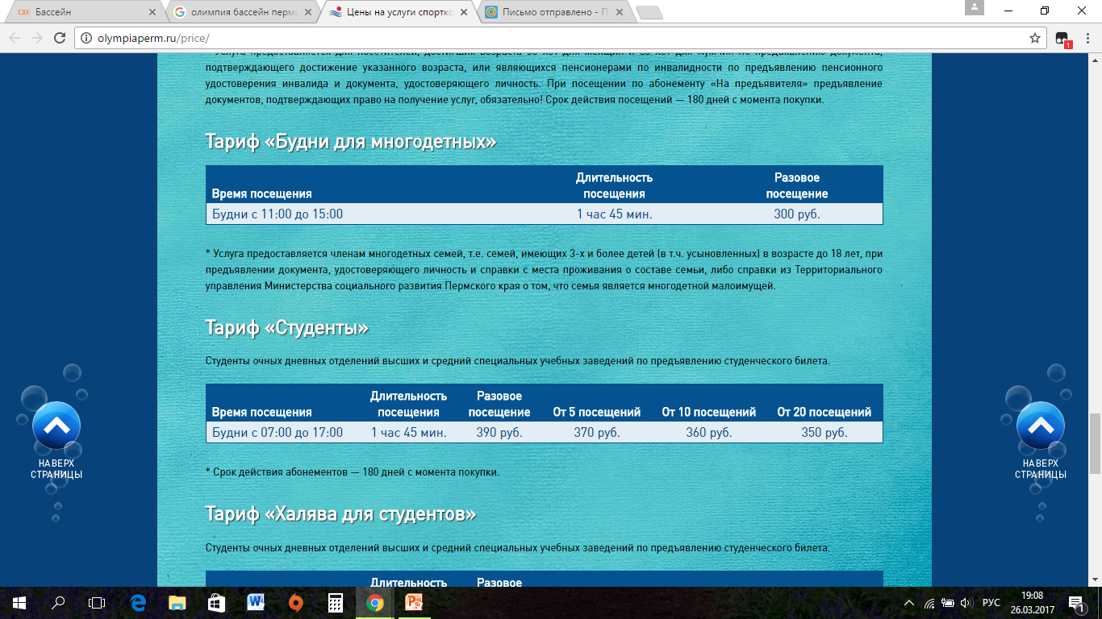
Спорткомплекс Олимпия
Адрес: г. Пермь, ул. Мира,41. Тел.2-56789-2
Сайт: http://olympiaperm.ru/
Далее

Slide 32
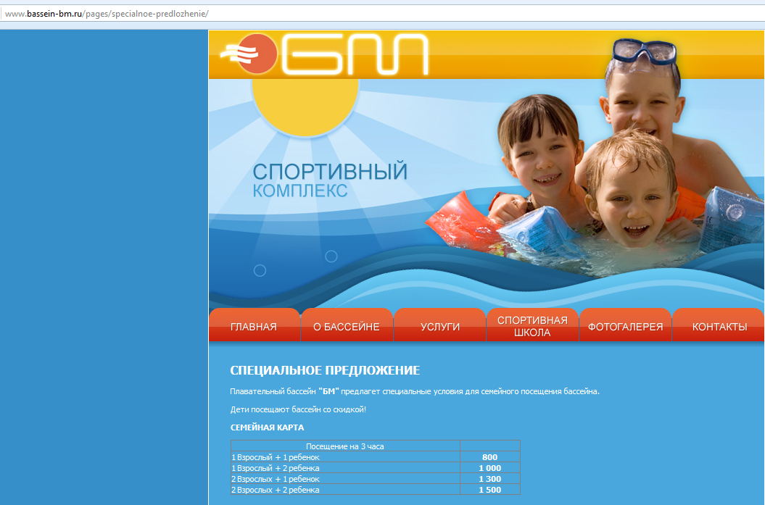
ООО "БМ"
Адрес: г. Пермь,
ул. Коминтерна, д. 25
Сайт:
http://www.bassein-bm.ru/
Назад

Slide 33

Источники информации:
Материалы, представленные муниципальными образованиями Пермского края.
Информация с официальных сайтов администраций , учреждений и организаций муниципальных образований Пермского края.
Сайт Спорткомплекса Олимпия (http://olympiaperm.ru/).
Сайт ООО «БМ» (http://www.bassein-bm.ru/).
Картинка «Семейная» - слайд 1(http://olpictures.ru/semeyynyie-kartinki.html).
Картинка «Важная информация» - слайд 2 (http://пансион698.рф/novosti/378-roditelyam-budushchikh-pervoklassnikov.html).
Картинка «Карта Пермского края» - слайд 3 (http://www.pofoms.ru/Fund/Pages/filial.aspx).
Картинка «Информация» - слайд 33 (http://startkomp.ru/contact/).

